Slide 1
苎麻纤维改性聚丙烯复合材料的制备与性能
指导教师：闰明涛
答辩人：唐小吉
日期：2017年5月23日

Slide 2
实验部分
结果分析
01
Part 2
03
Part 4
目 录
02
04
简介
数据分析
Part 1
Part 3

Slide 3
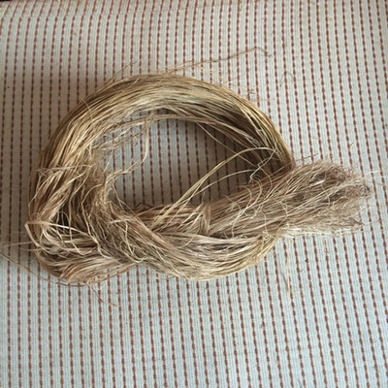
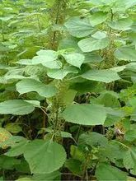
苎麻纤维简介
。
苎麻是中国特有的以纺织为主要用途的农作物，中国的苎麻产量约占全世界苎麻产量的90%。
韧性强
易获取
可降解
成本低

Slide 4
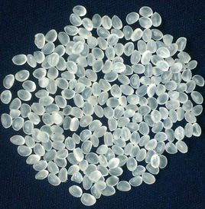
聚丙烯简介
聚丙烯是最常用的合成高分子材料之一，主要由丙烯聚合而成，属于热塑性树脂
主要特性：
聚丙烯无毒、无臭、无味
聚丙烯加工特性较好，制品光滑且有较好的光泽度
强度、刚性、硬度、韧性、抗弯曲疲劳等力学性能均优越
能在100 ℃以上使用除能被浓硫酸、浓硝酸侵蚀外，其对各种化学试剂都比较稳定
因此将其作为制备天然纤维改性复合材料的原料是非常理想的选择。

Slide 5
苎麻纤维改性高分子复合材料现状简述
01
四川大学化学学院
阻燃性
对苎麻纤维增强聚丙烯的无卤阻燃研究
阻燃性
02
东华大学
使用性能
三维正交苎麻机织物增强聚丙烯复合材料的制备与性能研究
03
加工特性
国防科技大学
苎麻纤维增强聚丙烯复合材料注射成型过程中苎麻落麻纤维的分散问题和制品的复合工艺研究

Slide 6
实验的主要步骤:
对测试结果进行分析，得出结论
制备苎麻纤维改性复合材料
后期总结
准备阶段
使用混合、造粒、注塑等方式制造复合材料和测试样条
数据总结、作图等
材料的前期处理
力学测试、热学测试等测试
用剪刀剪碎、并用NaOH处理等并检测效果
测试阶段
主要包括弯曲、冲击、拉伸、DSC等

Slide 7
主要器材
试剂 | 规格 | 产地/生产厂家
苎麻纤维 | 丝状纤维 | 云南
聚丙烯 | 粒料 | 中国大庆石化分公司
抗氧化剂168 | 分析纯 | 天津市科密欧化学试剂有限公司
硫酸 | 分析纯 | 天津市科密欧化学试剂有限公司
氢氧化钠 | 分析纯 | 天津市科密欧化学试剂有限公司
溴化钾 | 分析纯 | 天津市科密欧化学试剂有限公司

Slide 8
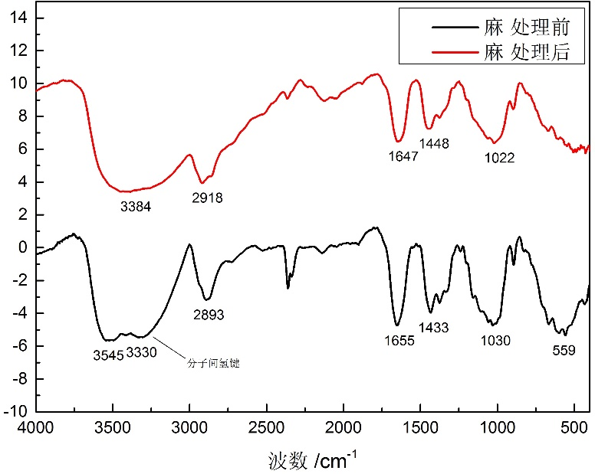
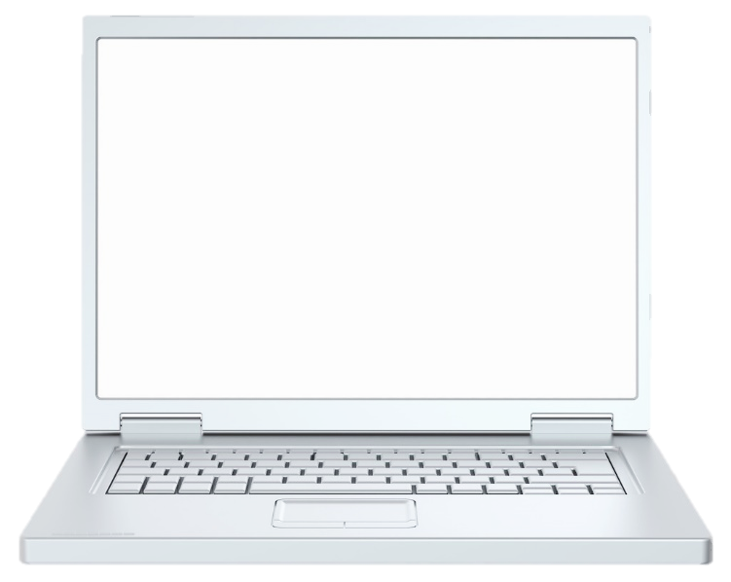
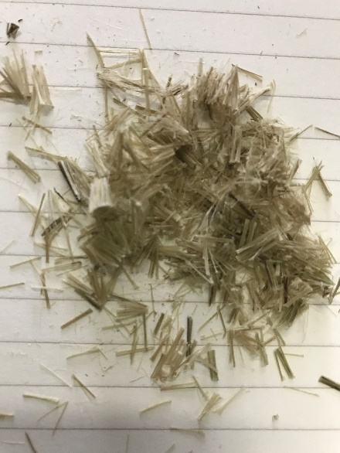
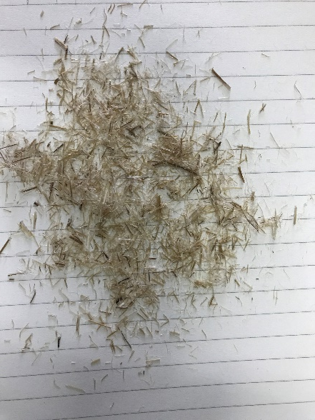
苎麻的前期处理
红外检测表明：经过NaOH溶液浸泡处理的苎麻纤维，从外观上看，和未使用NaOH处理过的苎麻纤维相比，其纤维更加纤细，且纤维与纤维之间更加分散，纤维表面光泽有所减弱，但其质地更加柔软、细腻。这是因为竺麻纤维间的作用力被碱液所破坏，纤维相互间分离所导致的。纤维越细，与聚丙烯复合后越有利于提高或保持聚丙烯的力学性能。
用剪刀将苎麻纤维剪成5mm和10mm长的碎屑
用10%NaOH浸泡苎麻纤维碎屑10h，随后洗涤、烘干
对处理前和处理后的苎麻纤维碎屑进行红外检测

Slide 9
复合材料及测试样条的制备
对照组

Slide 10
测试
样条
拉伸测试
扫描电镜
热重
弯曲测试
DSC
冲击测试

Slide 11
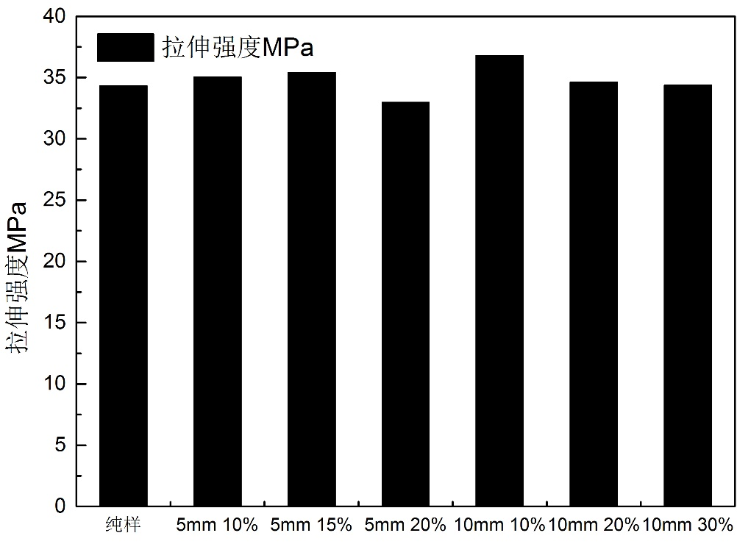
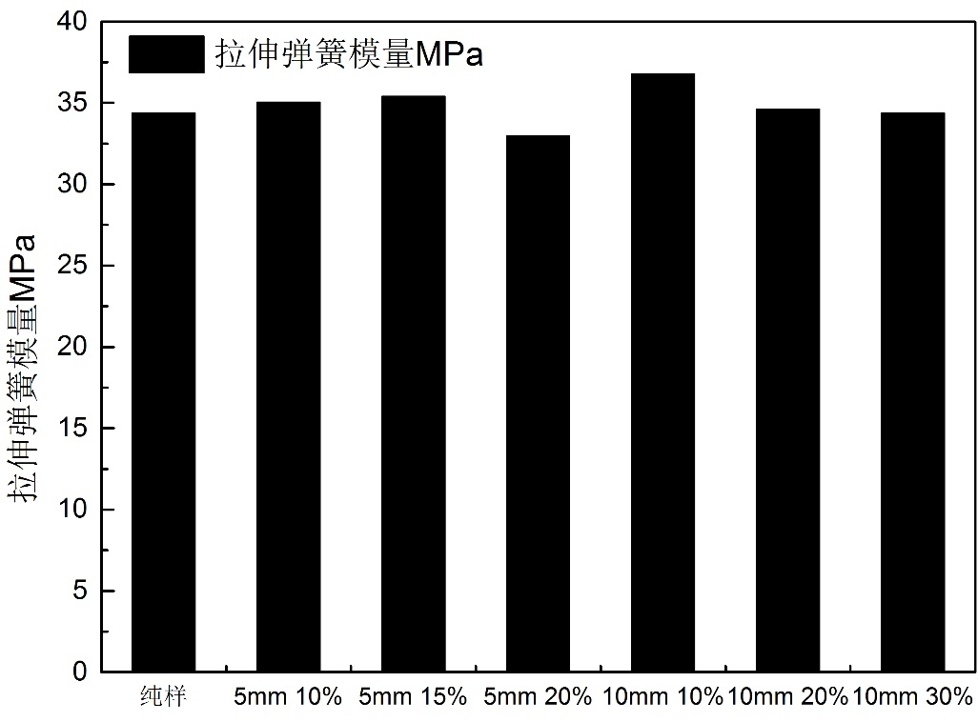
拉伸测试—拉伸强度、拉伸弹簧模量

Slide 12
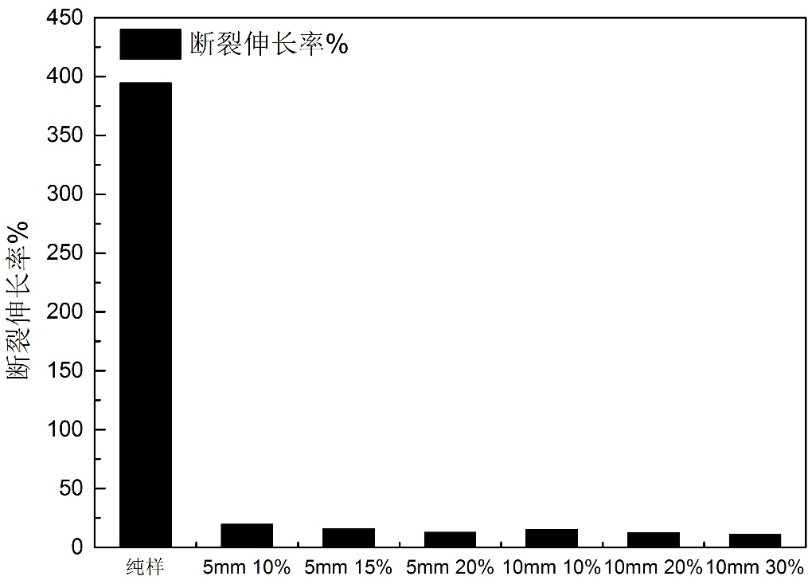
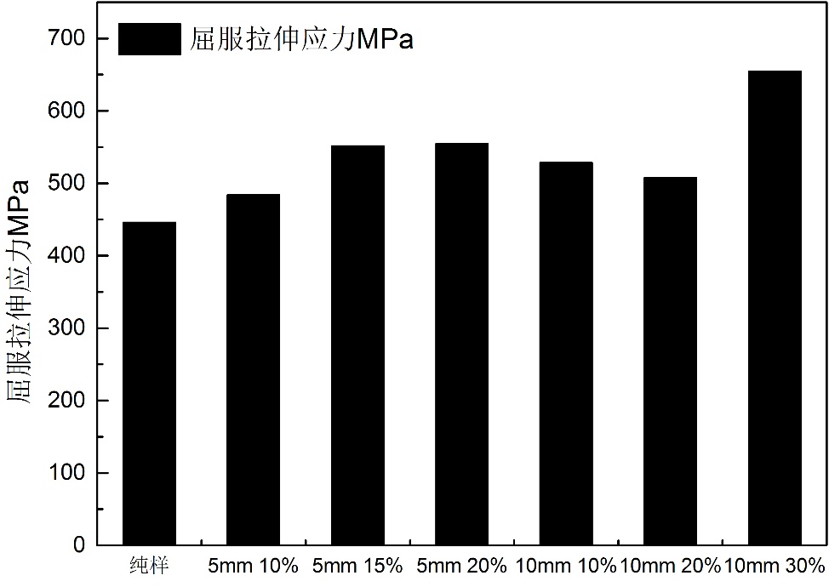
拉伸测试—屈服拉伸应力、断裂伸长率
屈服拉伸应力随纤维含量增加、长度增加而增大
随着纤维加入聚丙烯原料中，复合材料断裂伸长率急剧下降，且随着纤维长度增加、含量增加，断裂伸长率下降

Slide 13
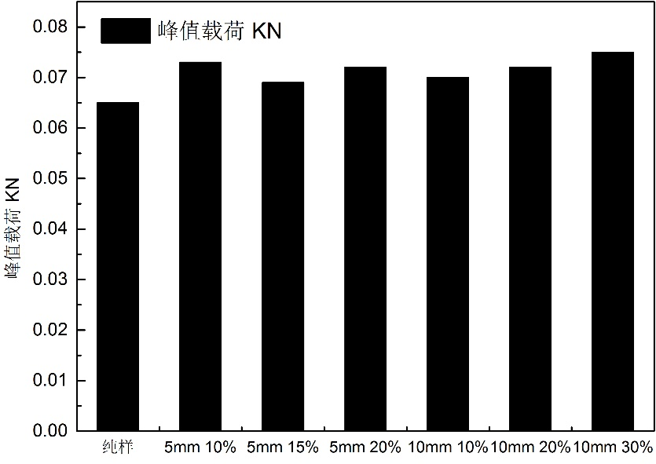
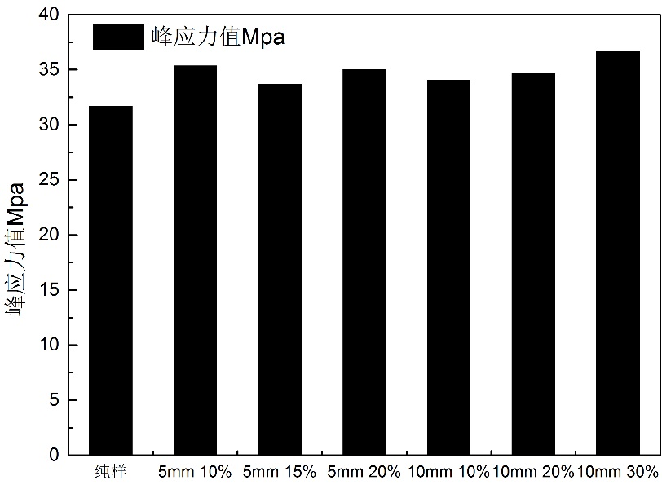
弯曲测试—峰值载荷、峰应力值
总体来说，复合材料弯曲测试的峰值载荷值和峰应力值比纯PP材料有所升高，但纤维的含量和长度对峰值载荷的影响不明显

Slide 14
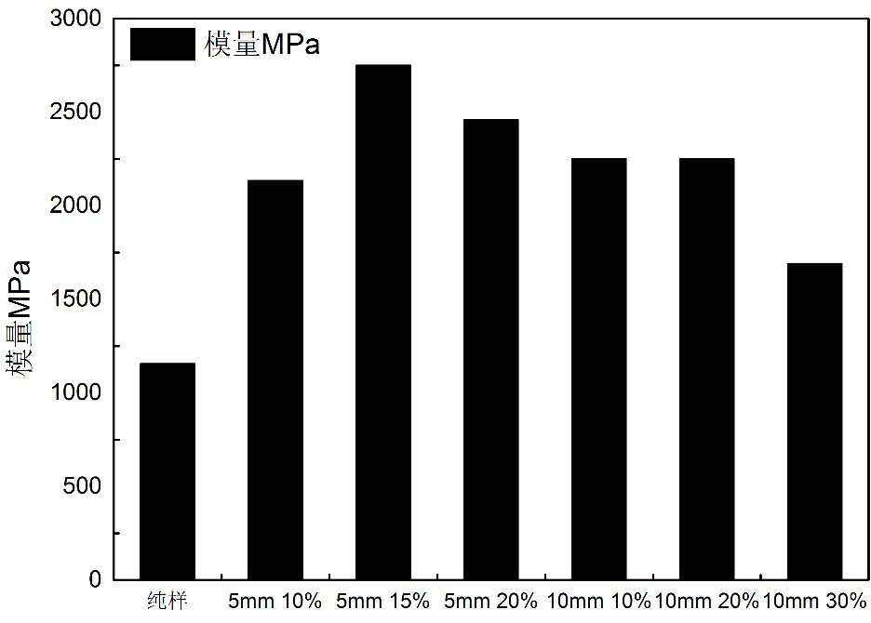
弯曲测试中复合材料的模量随纤维长度增加、含量增加而增大，并在5mm 15%的比例下达到峰值，随后又下降
弯曲测试—模量
复合材料模量与纯PP材料相比有明显升高

Slide 15
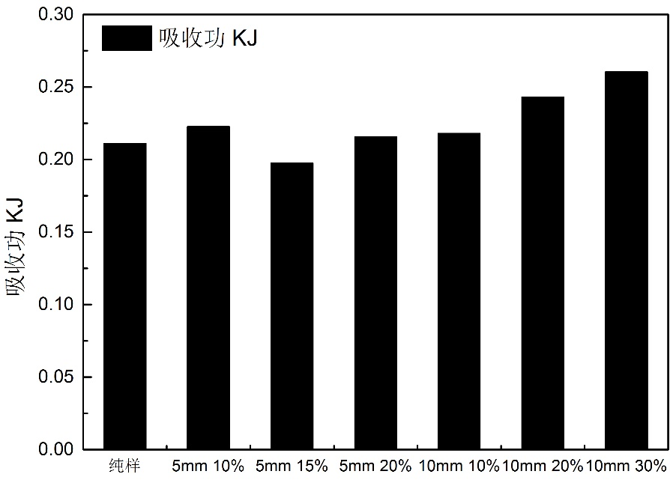
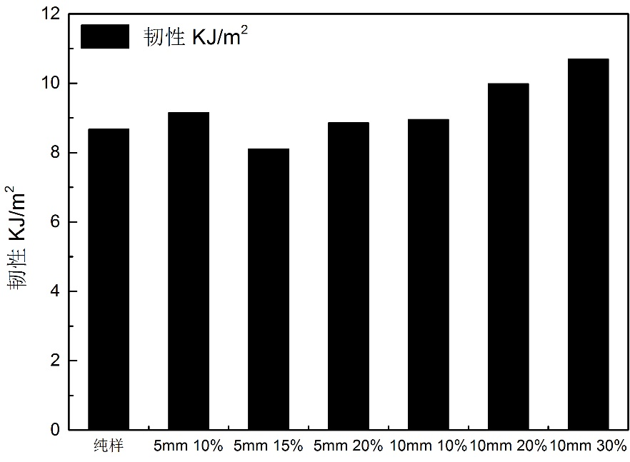
冲击测试—吸收功、韧性
冲击试验表明，一定含量的纤维能改善PP的冲击性能，但过高的纤维含量以及纤维过长都会使复合材料的冲击强度下降

Slide 16
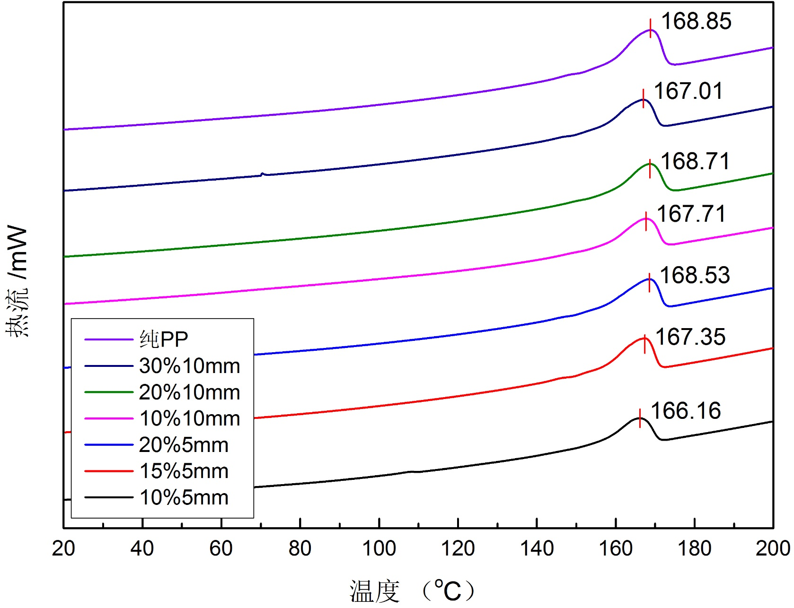
DSC测试

Slide 17
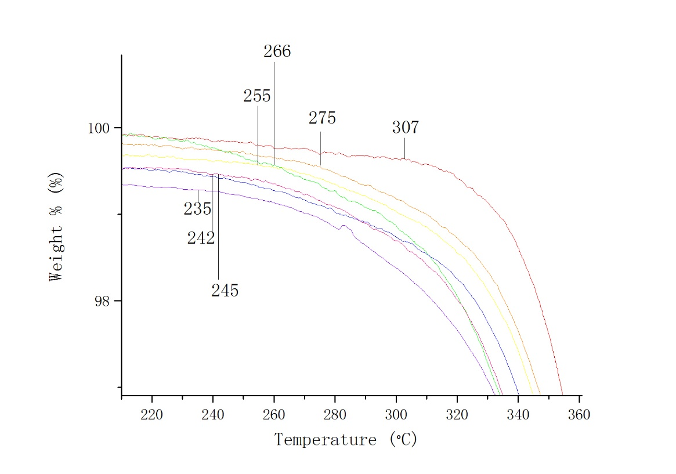
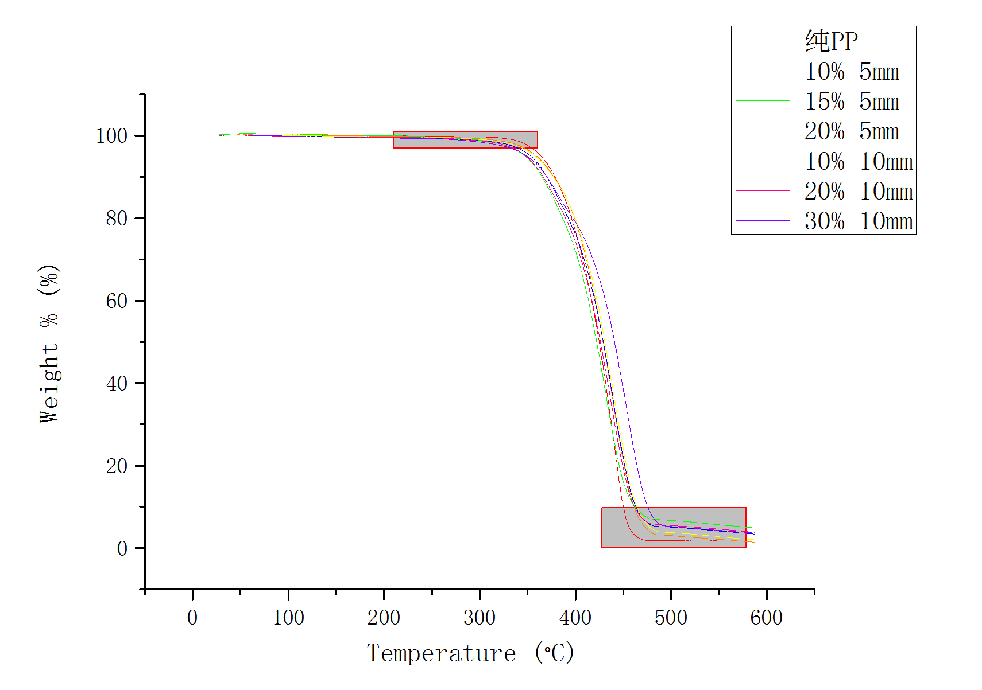
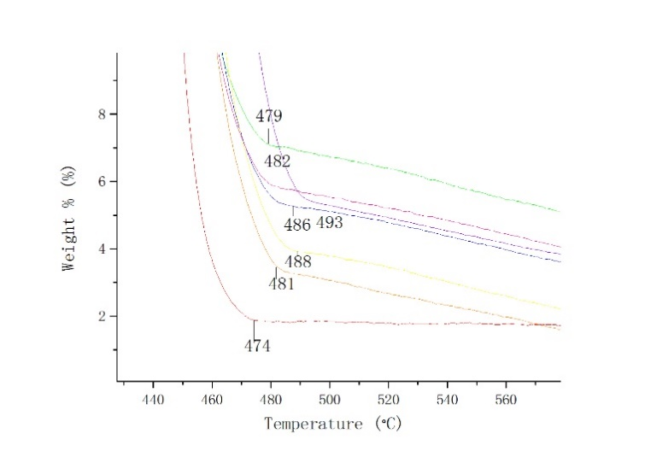
热重分析

Slide 18
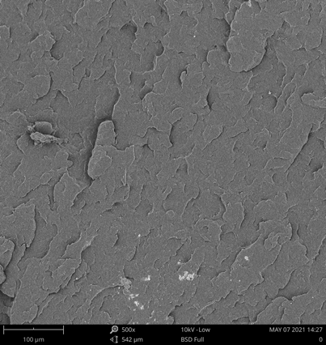
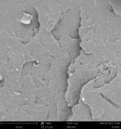
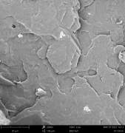
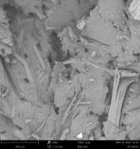
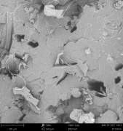
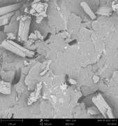
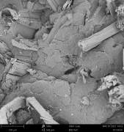
用扫描电镜观察
从扫描电镜的照片可以看出，随着纤维含量的增加、纤维长度增加，其表面粗糙程度增加
界面光滑
纯PP
10% 5mm
15% 5mm
20% 5mm
非常粗糙
10% 10mm
20% 10mm
30% 10mm

Slide 19
复合材料测试结果分析
力学性能
扫描电镜观察
力学测试结果表明，复合材料的向下拉伸强度有所下降，但其弯曲、冲击强度均有所提高
扫描电镜观察发现，苎麻纤维长度越长、含量越高，其断面越粗糙，究其原因为苎麻纤维与聚丙烯界面结合能力较差
热学性能
总结
经过DSC、热重等测试发现，复合材料较纯PP材料其热降解温度降低，热学性能变差
由于苎麻纤维与聚丙烯结合能力较差导致其拉伸强度、热学性能下降，但复合材料的弯曲、冲击强度均有明显升高，总体来说复合材料的性能有所增强，总体来说复合材料较纯PP材料性能有所改善，其在一些特定的应用场景下会有独特的性质

Slide 20
谢谢聆听
望各位老师、同学批评指正

